Slide 1
4. Mechanický pohyb obyvatel
Ze0132 Geografie obyvatelstva a sídel

Slide 2
Mechanický pohyb (mobilita) obyvatel
Změna v zařazení jedince v nějakém systému určených jednotek (útvarů)
Prostorová mobilita (prostorové – regionální struktury) x sociální
Periodicita a délka trvání:
  trvalé
  dočasné (denní, týdenní, měsíční, sezónní)
Směr pohybu: koncentrační, dekoncentrační, neutrální
Organizace pohybu: živelný, plánovaný, řetězová migrace
Příčiny a motivace: ekonomické a mimoekonomické (politické, kulturní, náboženské, environmentální…), push a pull faktory
Početnost skupin: individuální, skupinové, masové
Prostorový průběh: přímé, po etapách, hierarchický charakter
Vnitřní a vnější (zahraniční) – rozdíl v metodikách zjišťování, spolehlivosti dat, způsobech evidence, různá kvalita dat a jejich problematická srovnatelnost!

Slide 3
Mechanický pohyb obyvatel
Mechanický pohyb obyvatelstva nebo také prostorová, regionální či geografická mobilita obyvatelstva zahrnuje všechny typy přemísťování (změny lokalizace) člověka
4 typy:
  Migrace (stěhování) obyvatelstva
  Dočasné změny pobytu (sezónní migrace)
  Dojížďka do zaměstnání
  Nepravidelné dočasné pohyby obyvatelstva

Slide 4
Příčiny migrace
Ekonomické
  rozdělení na bohatý Sever a chudý Jih a prohlubování těchto rozdílů v čase
  nezaměstnanost
Ekologické
  znečištění, desertifikace…
Politické
  Politická nestabilita, války, náboženská svoboda
Kulturní
  Etnické enklávy, migrační řetězce
Psychologické
  modernizace společnosti, snaha poznávat nové
Vliv na cílovou populaci: na politické, ekonomické, sociální, demografické a kulturní prostředí
Díky procesu globalizace vyvstává potřeba koordinovat migrační politiku na nadnárodní, kontinentální úrovni

Slide 5
Kdo migruje?
Dobrovolně – mladí, zdraví, v produktivním věku
Nuceně – uprchlíci
Sjednocení rodiny
„Zpáteční migrace“ – dočasná
Současná mezinárodní migrace
  20–30 milionů nezdokumentovaných migrantů
  Z rozvojových do vyspělých států (za prací, z důvodu ekonomické nebo jiné nestability)
  Z vyspělých do rozvojových států (1/3 migrantů) – jazyk, kultura, náboženství, političtí uprchlíci
  Migranti „s bílými límečky“:
    25 % doktorů vystudovaných v Africe pracuje v zahraničí (pracovní a platební podmínky, politická nestabilita)
    Učitelé a doktoři za ropou (např. z Kuby do Venezuely)
    Političtí uprchlíci

Slide 6
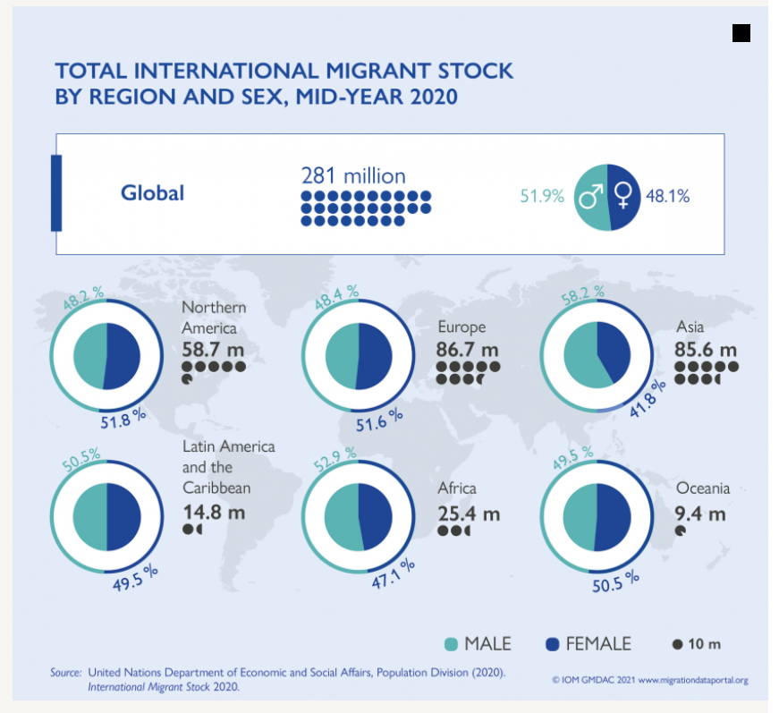

Slide 7
Vnitřní x vnější migrace
Vnitřní:
Registruje se v ČR od r. 1950
Hlášení o stěhování
Čtvrtletní publikace v Pohybech obyvatelstva
Stěhování přes hranice obcí a v Praze přes hranice urbanistických obvodů
Vnější:
Příčiny migrací se mění v čase, obecně roste význam ekonomických, ekologických a politických příčin
Důsledky migrací: mění se celosvětové rozmístění obyvatelstva, jeho struktura
Rozdílný dopad pro imigrační a emigrační oblast (demografický, ekonomický)
Organizace a servery zabývající se migracemi: UN.org/popin, IOM.int, IOM.cz, UNHCR.ch, cizinci.cz, migraceonline.cz

Slide 8
Významné migrace
Stěhování národů (5.–6. st.)
Emigrace do zámoří – 1820–1959 imigrovalo do USA 41,5 mil. obyvatel, do Kanady 1851–1957 asi 7,5 mil. osob
Mezikontinentální pohyb otroků z Afriky do Ameriky (1520–1850) – 10–20 mil. obyvatel
V letech 1840–1947 emigrovalo z Číny asi 12 mil. osob, především do Thajska, Malajsie, Indonésie, Singapuru a Vietnamu
Vytvoření Izraele = cca 1,5 mil. palestinských uprchlíků
Velké přesuny obyvatelstva během druhé světové války
V poválečném období vysídlení asi 30 milionů lidí (např. Němců z východní Evropy)
Masová nucená migrace následovala rozdělení Indie a Pákistánu, které si vynutilo přesuny téměř 18 milionů lidí
V osmdesátých a devadesátých letech - vlny migrace v Somálsku a Etiopii (občanská válka a sucha), v „Kurdistánu“ (z Iráku do Turecka a Iránu), v Jugoslávii
Významné jsou také pracovní migrace (SRN, Turecko, Arabské státy) v 70. letech
Uprchlická krize 2011–

Slide 9
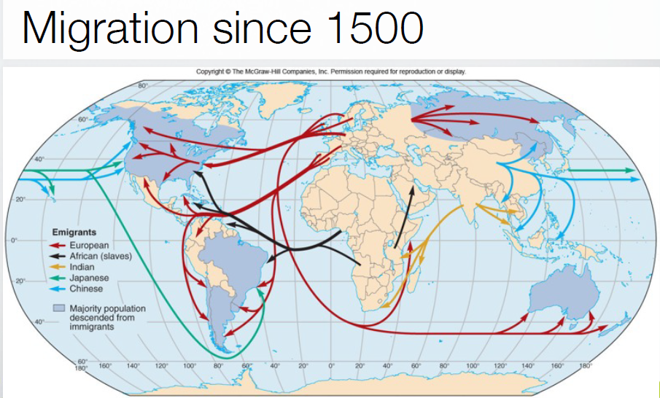

Slide 10
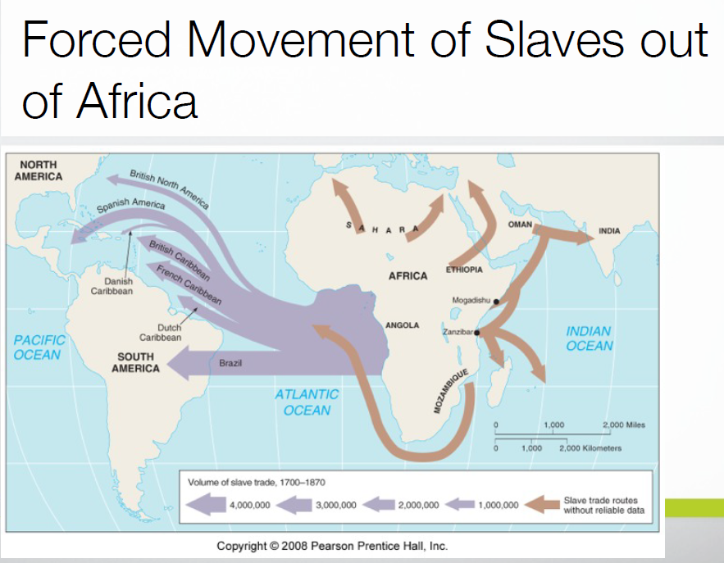

Slide 11
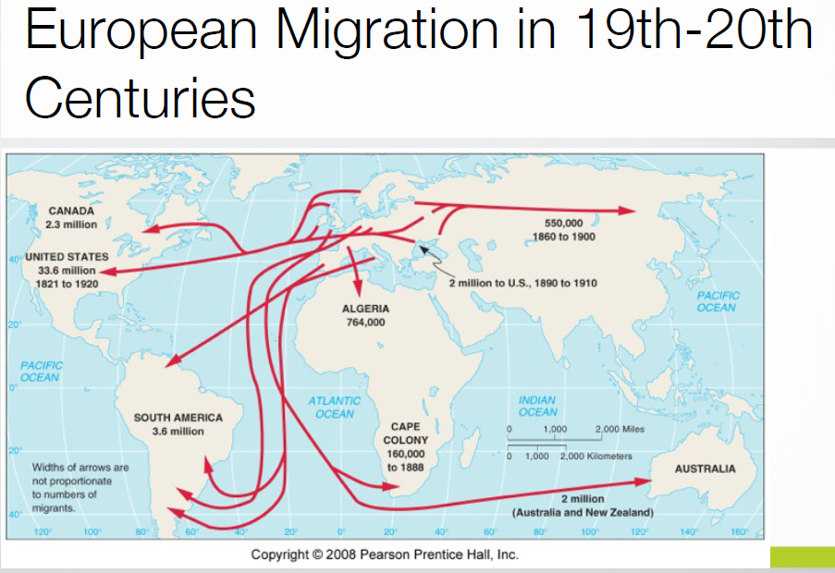

Slide 12
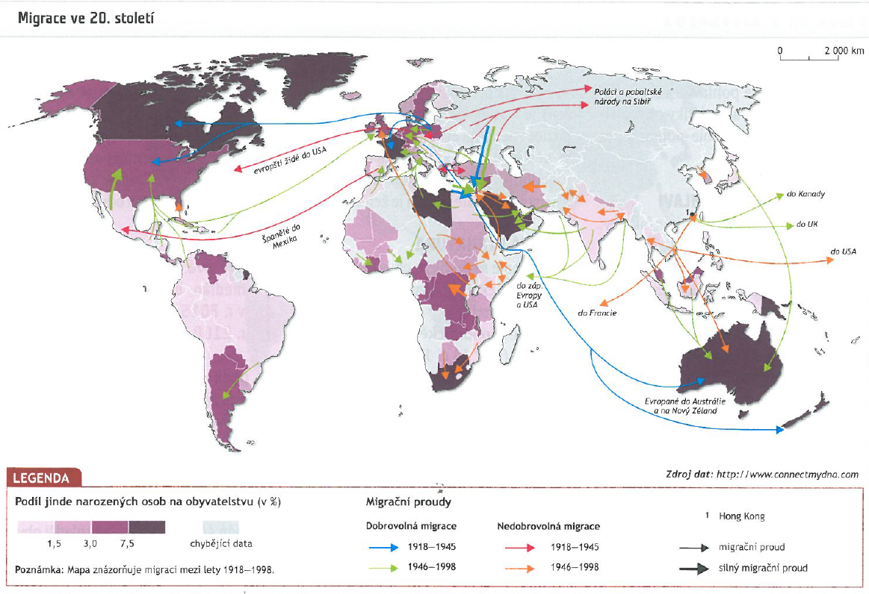

Slide 13
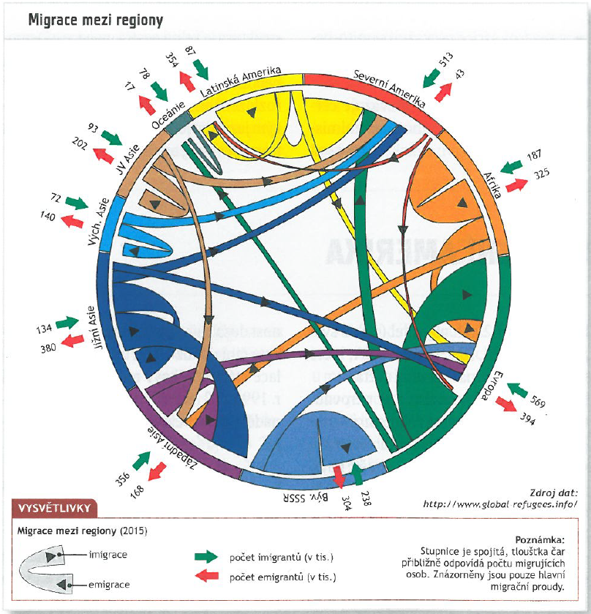

Slide 14
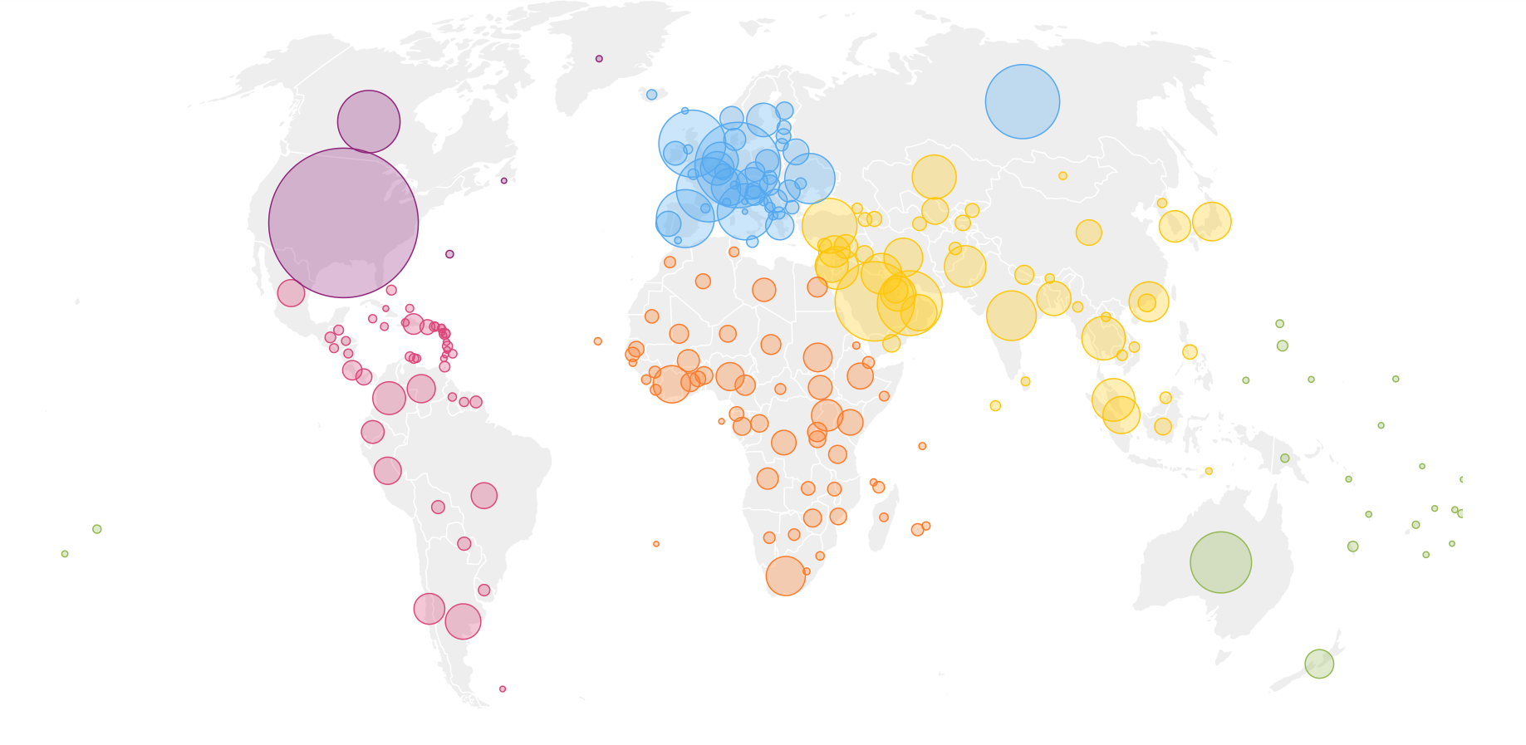
Celkem 281 mil. Migrantů (3,6 % populace)
Zdroj: IOM, https://worldmigrationreport.iom.int/wmr-2020-interactive/

Slide 15
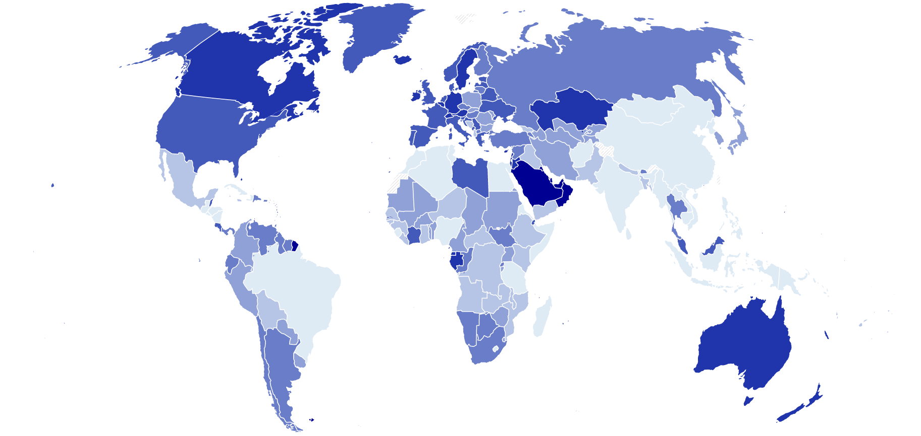

Zdroj: IOM, https://worldmigrationreport.iom.int/wmr-2020-interactive/

Slide 16
Přistěhovalí x vystěhovalí
Přistěhovalí
osoba, jenž se přistěhovala do určité územní jednotky (obec, město, kraj, ČR)
Nutná změna trvalého bydliště!
= imigrace
Vystěhovalí
osoba, jenž se vystěhovala z určité územní jednotky (obec, město, kraj, ČR).
Nutná změna trvalého bydliště!
= emigrace
Reemigrace – návrat emigrujících obyvatel do původního prostoru
Repatriace – přestěhování obyvatel do těch prostorů, z kterých se násilně nebo dobrovolně vystěhovali - připravená a organizovaná, může být dobrovolná nebo vynucená

Slide 17
Ukazatele
Migrační obrat (Mo) – úhrn přistěhovalých (hrubá imigrace) a vystěhovalých (hrubá emigrace) za stanovenou územní jednotku za určité období, zpravidla za kalendářní rok
  Mo = I + E
Migrační saldo (Ms)
  Rozdíl mezi počtem imigrantů a emigrantů
  Kladné hodnoty znamenají, že území získává obyvatele migrací, záporné nám indikují, že migrací obyvatele ztrácí
  Společně s přirozeným přírůstkem je základním údajem pro bilance obyvatelstva
Ms = I – E
  I = imigranti
  E = emigranti

Slide 18
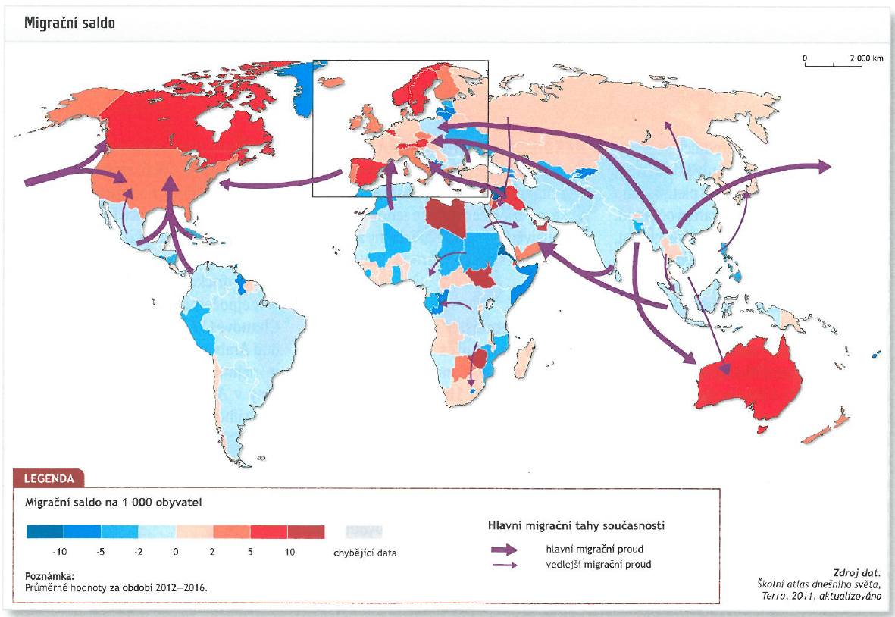

Slide 19
Pravidelné a nepravidelné pohyby
Pravidelné (periodické) pohyby obyvatelstva
  Dojížďka – za prací, do škol, za službami, za kulturou atd.
  Evidence v rámci SLDB od r. 1961 u pracovní dojížďce a dojížďce do škol
  Doj. za službami, za rekreací… – výběrová šetření
Nepravidelné (dočasné) pohyby obyvatelstva
  cestovní ruch
  služby, nákupy, sport, služební cesty

Slide 20
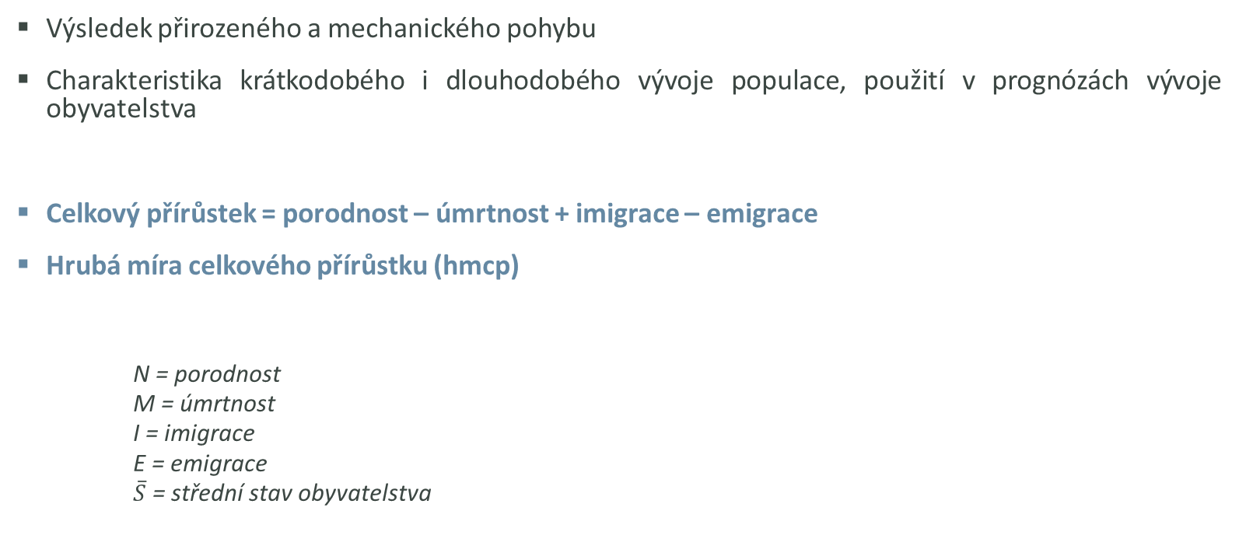

Celkový pohyb obyvatelstva
Výsledek přirozeného a mechanického pohybu
Charakteristika krátkodobého i dlouhodobého vývoje populace, použití v prognózách vývoje obyvatelstva
Celkový přírůstek = porodnost – úmrtnost + imigrace – emigrace
Hrubá míra celkového přírůstku (hmcp)
    N = porodnost
    M = úmrtnost
    I = imigrace
    E = emigrace
    $\overline{S}$ = střední stav obyvatelstva
hmcp = $\frac{\left(N −M\right)+(I −E)}{\overline{S}}∗$1000

